Slide 1
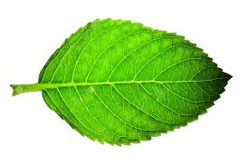
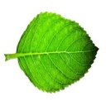
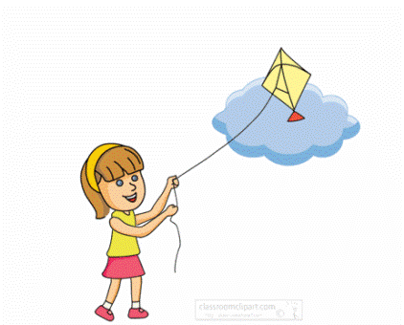
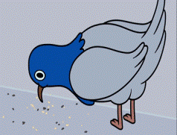
স্বাগতম

Slide 2
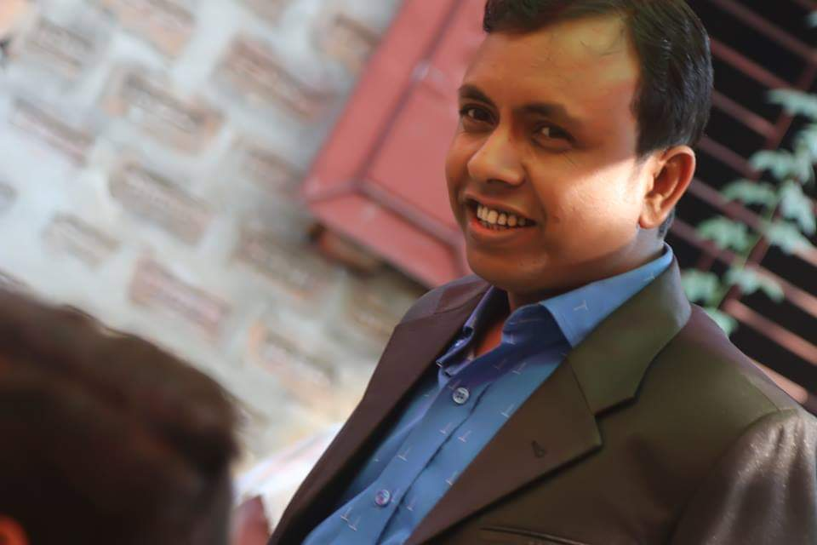
শিক্ষক পরিচিতি
সুজিত দেব
সহকারি শিক্ষক
শ্রীমতপুর সরকারি প্রাথমিক বিদ্যালয়
নবীগঞ্জ , হবিগঞ্জ ।
Email:sujitdeb142@gmail.com

Slide 3
বিষয় পরিচিতি
বিষয়:প্রাথমিক বিঞ্জান
শ্রেণি:তৃতীয়
পাঠের শিরোনাম:বায়ু
পাঠ্যাংশ:বায়ু পরিবেশের একটি উপাদান-----সহপাঠীদের সাথে আলোচনা কর ।
অধ্যায়:৬
সময়:৩৫ মিনিট ।

Slide 4
শিখনফল
5.1.1 উদাহরণ দিয়ে বায়ুর উপস্হিতি বোঝাতে পারবে ।

Slide 5
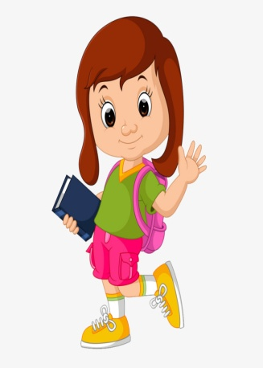
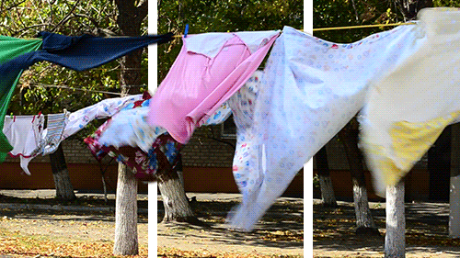
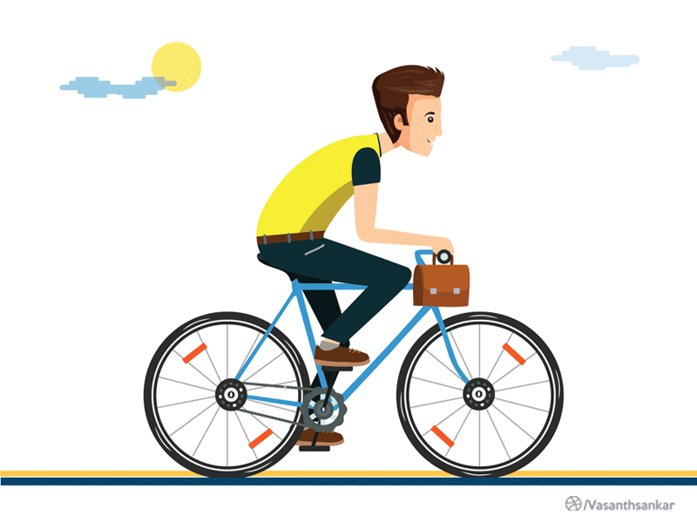
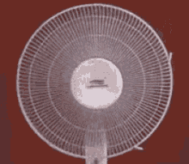
এসো আমরা কিছু ছবি দেখি

Slide 6
এসো আরো কিছু ছবি দেখি

Slide 7
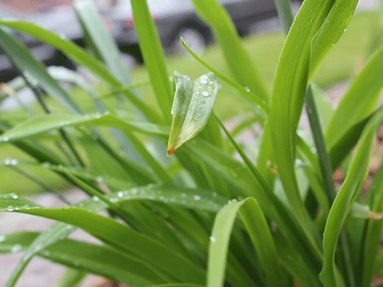
আমাদের আজকের পাঠ
বায়ু
গাছের পাতা নড়ে কেন ?
হাত পাখা নড়ালে ঠান্ডা লাগে কেন ?

Slide 9
যদি তুমি ব্যাগটি ছুড়ে দাও,চাপ দাও,আঘাত কর এবং নড়াচড়া কর,তাহলে তুমি কী অনুভব করবে ?
পানির মধ্যে ব্যাগের মুখ খুলে দেওয়ার পর তুমি কী দেখেছ ?

Slide 10
চলো আমরা বায়ুর উপস্হিতি আছে এমন কিছু ছবি দেখি
কাপড় শুকাতে
সাইকেল চালনো

Slide 11
টেবিল ফ্যান
ঘুড়ি উড়ানো
পাল তোলা নৌকা
চুল শুকাতে

Slide 12
নিচের ছকের মতো একটি ছক আঁক । বায়ুর উপস্হিতি সম্পর্কে নিচের ছকে লিখ ।
ক্রমিক নং | আমরা কখন বা কীভাবে চারপাশে বায়ুর উপস্হিতি বুঝতে পারব ?
১
২
৩
৪

Slide 13
ক্রমিক নং | আমরা কখন বা কীভাবে চারপাশে বায়ুর উপস্হিতি বুঝতে পারব ?
১
২
৩
৪
গাছের পাতা নড়লে ।
পাল তোলা নৌকা ।
কাপড় শুকাতে ।
ঘুড়ি উড়াতে ।

Slide 14
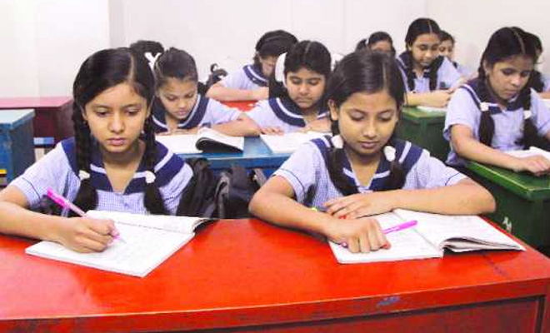
পাঠ্য বইয়ের সাথে সংযোগ
তোমাদের পাঠ্য বইয়ের ৩৬—৩৭ নং পৃষ্ঠা নিরবে পড় ।

Slide 15
মূল্যায়ন
১।বায়ু কোথায় থাকে ?
২।তুমি কিভাবে বায়ুর উপস্হিতি অনুভব কর ?

Slide 16
বাড়ির কাজ
কীভাবে বায়ুর উপস্হিতি অনুভব করি ৫টি বাক্যে লিখে আনবে ?

Slide 17
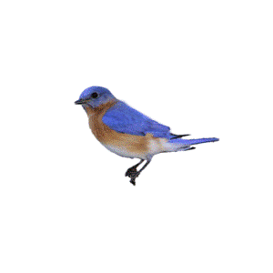
ধন্যবাদ

